Slide 1



Slide 2
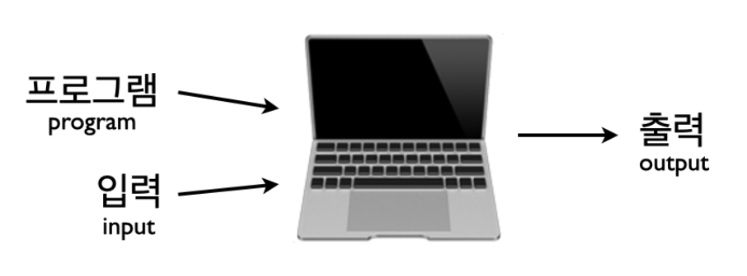

Slide 3
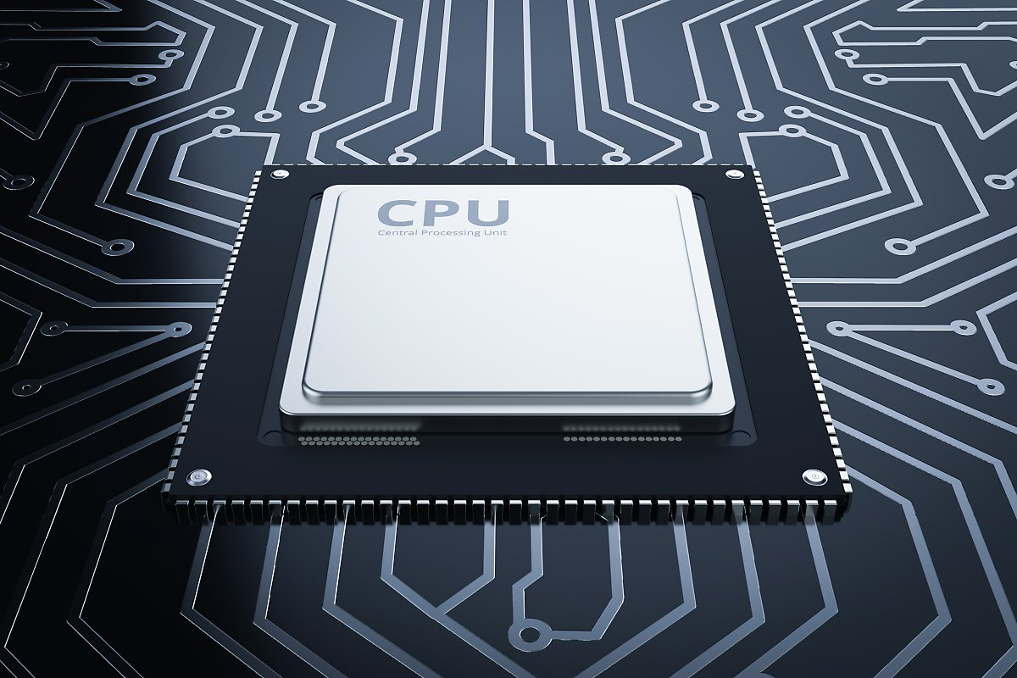
기계어 만 이해
기계어

Slide 4
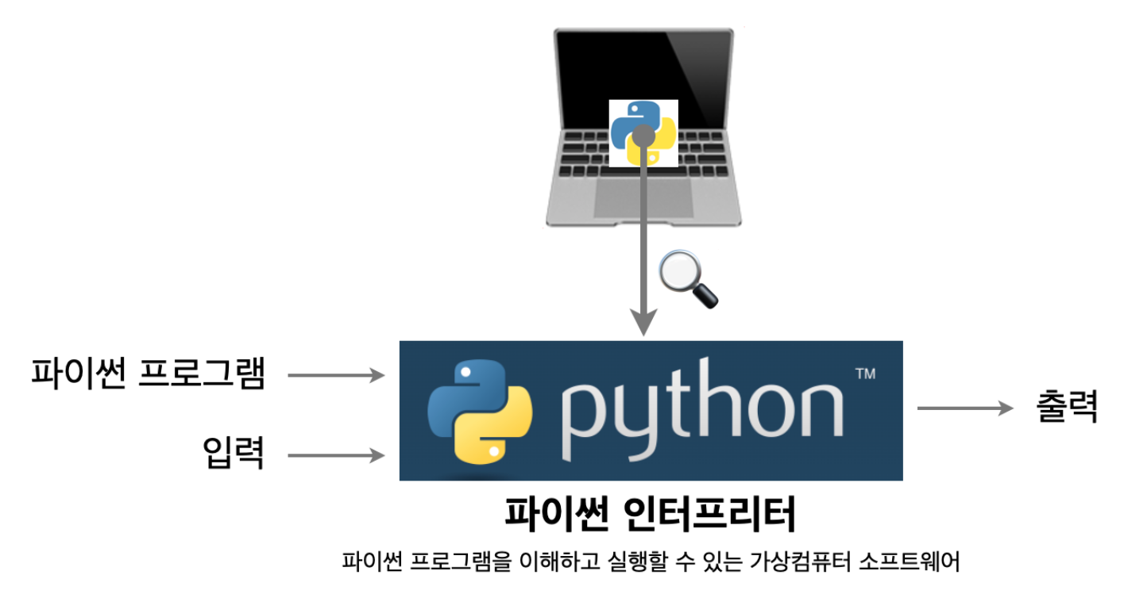

Slide 5
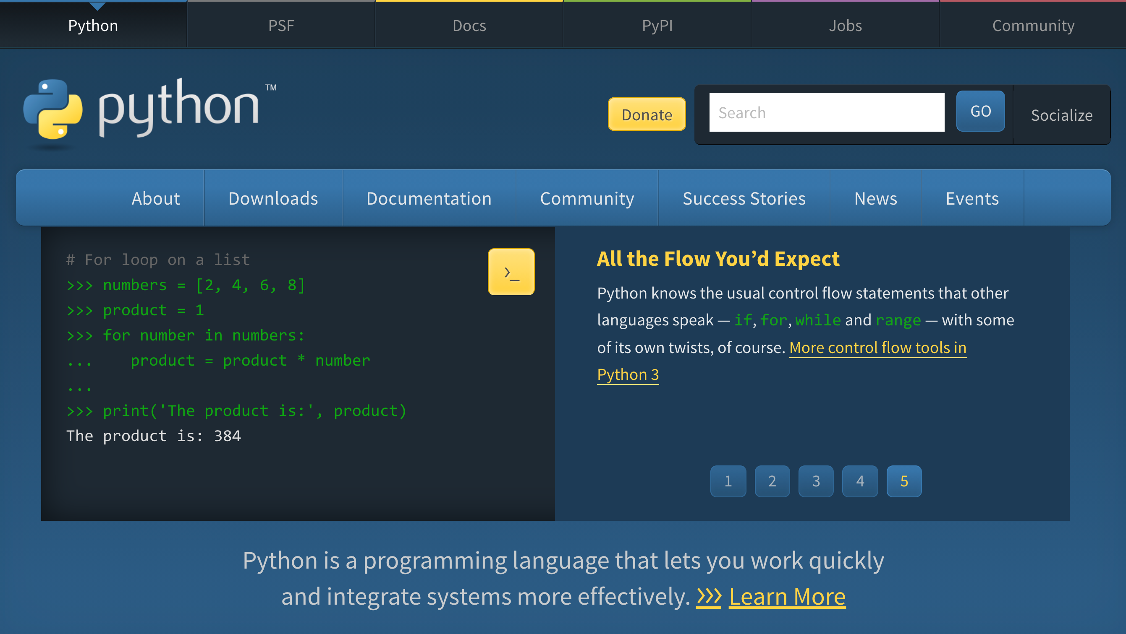
python.org

Slide 6
IDLE
통합개발환경
Integrated Development Environment
IDE

